Slide 1
MyBatis를 사용하여 DB Select하기

Slide 2
요약
인텔리제이 기본 설정 (진행중)
강의 : ch04-01
시간 : 7:45~23:15
MyBatis / MyBatis Spring > pom.xml에다 복사하기
root-context.xml에다가 경로 Bean 작성
MyBatis alias 설정
SQL 작성
Dao > Dto > DaoImpl 순으로 작성
@Test 코드 작성 후 테스트

Slide 3
ch04_01 (7:45~23:15)
MyBatis(ch4) 깃허브에서 기본 설정 가져오기
(참고)

Slide 4
기본 설정 파일 목록
<로그인 화면 띄우기 ch4 설정>
pom.xml 설정
web.xml 설정 (한글 변환 필터 등)
servletContext.xml (index.jsp 경로 설정)
index.jsp 가져오기
menu.css
LoginController.java
UserDao.java
User.java
UserDaoImpl.java
loginForm.jsp
root-context.xml (MyBatis 파일)
mybatis-config.xml (MyBatis 설정 파일)
src/main/resources/mapper폴더 생성
DB 테이블 생성
pom.xml에다가 MyBatis 3.5.9/MyBatis-spring 2.0.7 복붙 > mybatis 쓰려면 pom.xml에다가 추가해야 함
이러면 일단 로그인 화면이 뜨게됨

Slide 5
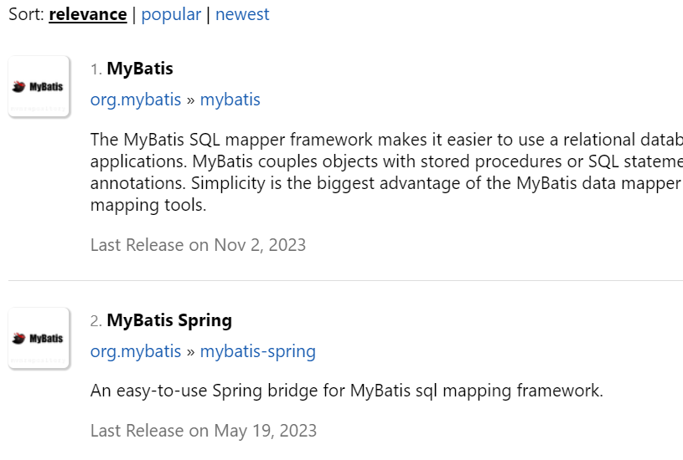
pom.xml에 Mybatis/MyBatis Spring 태그 복사한 후, pom.xml에 붙여넣기 - MyBatis = 3.5.9 - MyBatis Spring = 2.0.7

Slide 6
root-context.xml에다가 SQL 작성할 태그 삽입하기 (경로 설정) - name=“configLocation” = MyBatis Alias 설정 - name=“mapperLocation” = MyBatis 문법 작성
<참고>
1. classpath의 default경로는 src/main/resources이다
<bean id="sqlSessionFactory" class="org.mybatis.spring.SqlSessionFactoryBean"> <property name="dataSource" ref="dataSource"/> <property name="configLocation" value="classpath:mybatis-config.xml"/> <property name="mapperLocations" value="classpath:mapper/*Mapper.xml"/> </bean>

Slide 7
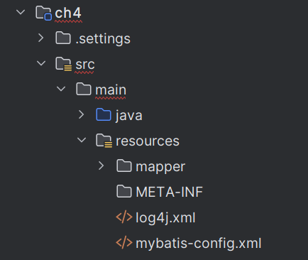
root-context.xml의 경로 확인하여 mybatis-config.xml 파일 만들기 (해당 경로에 Alias 설정) -
<?xml version="1.0" encoding="UTF-8"?> <!DOCTYPE configuration PUBLIC "-//mybatis.org//DTD Config 3.0//EN" "http://mybatis.org/dtd/mybatis-3-config.dtd"> <configuration> <typeAliases> <typeAlias alias="BoardDto" type="com.fastcampus.ch4.domain.BoardDto"/> </typeAliases> </configuration>

Slide 8
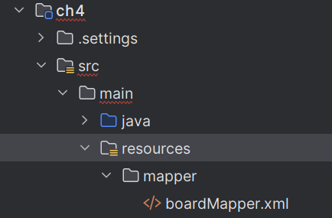
root-context.xml의 Mapper 경로 확인하고 SQL문구 넣을 xml파일 만들기 (boardMapper.xml) - parameterType = ${ } 내부의 데이터 타입에 따라 달라진다 - resultType = com.fastcampus.ch4.domain.BoardDto＂을 다 적어줘야 하지만, mybatis에서 alias설정을 해줬기 때문에 BoarDto만 작성해도 된다 (대소문자 구분 X)
<?xml version="1.0" encoding="UTF-8" ?> <!DOCTYPE mapper PUBLIC "-//mybatis.org//DTD Mapper 3.0//EN" "http://mybatis.org/dtd/mybatis-3-mapper.dtd"> <mapper namespace="com.fastcampus.ch4.dao.BoardMapper"> <select id="select" parameterType="int" resultType="BoardDto"> select * from board where bno = #{bno}; </select> </mapper>

Slide 9
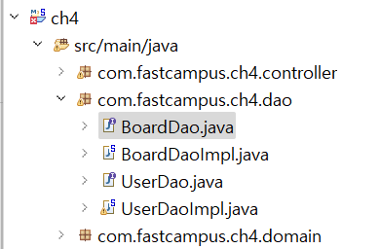
BoardDao.java 생성
package com.fastcampus.ch4.dao;
import com.fastcampus.ch4.domain.BoardDto;
public interface BoardDao {
BoardDto select(int bno) throws Exception;
}

Slide 10
BoardDto.java 생성
package com.fastcampus.ch4.domain;
import java.util.Date;
import java.util.Objects;
public class BoardDto {
private Integer bno;
private String title;
private String content;
private String writer;
private int view_cnt;
private int comment_cnt;
private Date reg_date;
} (getter/setter 생성도 해야함/길어서 생략)

Slide 11
BoardDaoImpl.java 생성
package com.fastcampus.ch4.dao;
import org.mybatis.spring.support.SqlSessionDaoSupport;
import org.springframework.beans.factory.annotation.Autowired;
import org.springframework.stereotype.Repository;
@Repository
public class BoardDaoImpl implements BoardDao{
@Autowired
SqlSessionDaoSupport session;
String namespace="com.fastcampus.ch4.dao.BoardMapper.";
@Override
public com.fastcampus.ch4.domain.BoardDto select(int bno) throws Exception {
// TODO Auto-generated method stub
return null;
}
}

Slide 12
BoardDaoImpl.java 를 Test하는 Junit 생성
@RunWith(SpringJUnit4ClassRunner.class)
@ContextConfiguration(locations = {"file:src/main/webapp/WEB-INF/spring/**/root-context.xml"})
public class BoardDaoImplTest {
@Autowired
BoardDao boardDao;
@Test
public void select() throws Exception {
assertTrue(boardDao!=null);
System.out.println("boardDao= "+boardDao);
boardDao.select(1);
BoardDto boardDto = boardDao.select(1);
System.out.println("boardDto= "+boardDto);
assertTrue(boardDto.getBno().equals(1));
}
}

Slide 17
ch04-01

